Slide 1
Tipos de funciones
Marcela mayen#14
4b

Slide 2
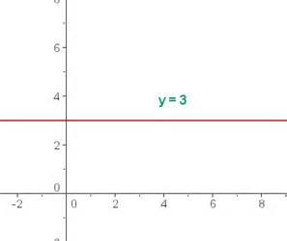
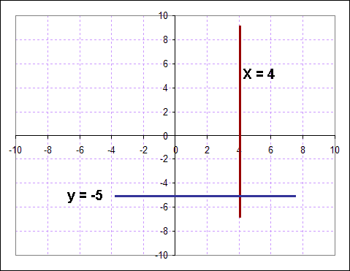
Funciones constantes
La función constante es del tipo:
y = n
El criterio viene dado por un número real.
La pendiente es 0.
La gráfica es una recta horizontal paralela a al eje de abscisas.
Las rectas paralelas al eje de ordenadas no son funciones, ya que un valor de x tiene infinitas imágenes y para que sea función sólo puede tener una. Son del tipo:
x = K

Slide 3
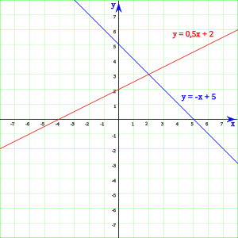
Función Lineal
Una función lineal es una función cuyo dominio y codominio son todos los números reales, y cuya expresión analítica es un polinomio de primer grado.
La función lineal se define por la ecuación f(x) = mx + b ó y = mx + b llamada ecuación canónica, en donde m es la pendiente de la recta y b es el intercepto con el eje Y.

Slide 4
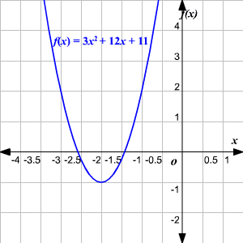
Función Cuadrática
Una función cuadrática es aquella que puede escribirse como una ecuación de la forma:
f(x) = ax2 + bx + c
donde los términos a, b y c son números reales cualesquiera y a es distinto de. El valor de b y de c sí puede ser cero.
En la ecuación cuadrática cada uno de sus términos tiene un nombre:
ax2 es el término cuadrático
bx es el término lineal
c es el término independiente
Si la ecuación tiene todos los términos se dice que es un ecuación completa, si a la ecuación le falta el término lineal o el independiente se dice que la ecuación es incompleta.

Slide 5
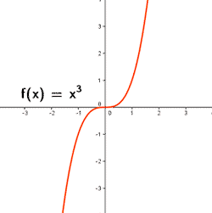
Función cúbica
La función cúbica es una función polinómica de tercer grado. Tiene la forma:
f(x) = ax^3 + bx^2 + cx + d
donde el coeficiente a es distinto de 0 . Tanto el dominio de definición como el conjunto imagen de estas funciones pertenecen a los números reales.
La derivada de una función cúbica genera una función cuadrática y su integral una función cuártica.
•El dominio de la función es la recta real es decir (-α : α)
•El recorrido de la función es decir la imagen es la recta real.
•La función es simétrica respecto del origen, ya que f(-x)=-f(x).
•La función es continua en todo su dominio.
•La función es siempre creciente.
•La función no tiene asintotas.
•La función tiene un punto de corte con el eje Y.
•La función puede tener hasta un máximo de 3 puntos de intersección con el eje X.

Slide 6
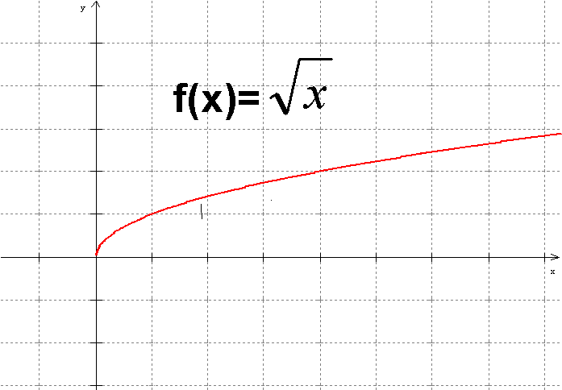
Función con raíz cuadrada
Las funciones raíz cuadrada las escribimos de la forma:
F(x)= √ x
cuyo dominio son todos los números reales positivos (0, ∞), lo cual significa que x no puede ser negativo. Si el valor de x fuese negativo no sería una función raíz cuadrada.
La gráfica de una función raíz cuadrada corresponde a la mitad de una parábola como las que conocemos de la función cuadrática, pero en este caso el eje de simetría de la media parábola es horizontal (paralelo al eje de las abscisas).

Slide 7
Otro tipo de funciones
Funciones algebraicas
En las funciones algebraicas las operaciones que hay que efectuar con la variable independiente son: la adición, sustracción, multiplicación, división, potenciación y radicación.
Las funciones algebraicas pueden ser:
Funciones explícitas
Si se pueden obtener las imágenes de x por simple sustitución.
f(x) = 5x − 2
Funciones implícitas
Si no se pueden obtener las imágenes de x por simple sustitución, sino que es preciso efectuar operaciones.
5x − y − 2 = 0

Slide 8
Funciones polinómicas
Son las funciones que vienen definidas por un polinomio.
f(x) = a0 + a1x + a2x² + a2x³ +··· + anxn
Su dominio es R, es decir, cualquier número real tiene imagen.
Funciones polinómica de primer grado
f(x) = mx + n
Su gráfica es una recta oblicua, que queda definida por dos puntos de la función.
Son funciones de este tipo las siguientes:
Función afín.
Función lineal.
Función identidad.

Slide 9
El criterio viene dado por un cociente entre polinomios:
Función racional
F(x)= a0+a1x+a2x^2+…an a^n / b0+b1x+b2x^2+…bm b^m
El dominio lo forman todos los números reales excepto los valores de x que anulan el denominador.
Funciones radicales
El criterio viene dado por la variable x bajo el signo radical.
El dominio de una función irracional de índice impar es R.
El dominio de una función irracional de índice par está formado por todos los valores que hacen que el radicando sea mayor o igual que cero.

Slide 10
Funciones algebraicas a trozos
Son funciones definidas por distintos criterios, según los intervalos que se consideren.
Funciones en valor absoluto.
Función parte entera de x.
Función mantisa.
Función signo.
Funciones trascendentes
La variable independiente figura como exponente, o como índice de la raíz, o se halla afectada del signo logaritmo o de cualquiera de los signos que emplea la trigonometría.
Funciones exponenciales
F(x)=a^x
Sea a un número real positivo. La función que a cada número real x le hace corresponder la potencia ax se llama función exponencial de base a y exponente x.

Slide 11
Funciones logarítmicas
La función logarítmica en base a es la función inversa de la exponencial en base a.
F(x)=log a x
A mayor que 0
Funciones trigonométricas
Función seno
f(x) = sen x
Función coseno
f(x) = cos x
Función tangente
f(x) = tg x
Función cosecante
f(x) = cosec x
Función secante
f(x) = sec x
Función cotangente
f(x) = cotg x

Slide 12
Fuentes de consulta
http://www.vitutor.com/fun/2/c_1.html
http://matefacil01.blogspot.com/2011/05/funcion-lineal.html
http://matematica-funcion-cubica.blogspot.com/

